Slide 1
Planeación
En planeación, dada una descripción del mundo, una situación inicial y una situación deseada, la meta es hallar una secuencia de acciones (las cuales pueden cambiar las situaciones), tal que la situación deseada es alcanzada desde el estado inicial. Además, no todas las acciones son aplicables en todas las situaciones.
Definición 1. La Planeación es una representación de estados describiendo un comportamiento futuro con la ejecución de un conjunto de acciones bajo un orden con limitantes temporales o algún otro tipo de éstas.

Slide 2
Planeación
Definición 2. Un problema de planeación es una cuádrupla
< F, A, I, G > donde:
F es un conjunto de fluentes, los cuales caracterizan las situaciones
A es un conjunto de acciones, con una definición de sus respectivas precondiciones y efectos o causas.
I es un conjunto de fluentes describiendo la situación inicial
G es un conjunto de fluentes describiendo la situación meta o deseada

Slide 3
Planeación
Definición 3. Dado un PP P = < F, A, I, G > y un entero n, un plan para un PP es una secuencia A = a₁, …, a_{n} tal que hay n+1 situaciones S₀, …, S_{n} tales que para cada a_{i} en A, S_{i-1} es consistente con las precondiciones a_{i}’s y S_{i} es modificado desde S_{i-1}, por exactamente los efectos de a_{i}. Para hallar el plan válido para las situaciones dadas, S₀ debe ser implicado por I, y G debe ser implicado por S_{n}.

Slide 4
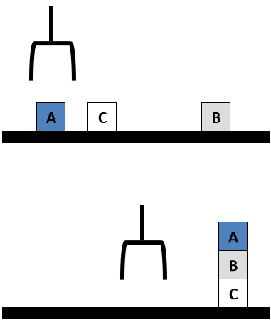

El mundo de los cubos Ejemplo
Configuración Inicial:
sobre(a,mesa)
sobre(c,mesa)
sobre(b,mesa)
brazovacio
libre(a)
libre(c)
libre(b)
Goal:
sobre(a,b)
sobre(b,c)
sobre(c,mesa)
Plan:
coger(b)
poner(b,c)
coger(a)
poner(a,b)
Programa
en Clingo:
bloques.pl

Slide 5
Sintaxis DLV-k
Declaraciones/Fluentes.- Todas las declaraciones y fluentes deben ser declarados usando la declaración de acción de la forma:
fluents(actions):
p(X₁, …, X_{n}) requires t₁, …, t_{m}
donde p∈L_{act},
X₁, …, X_{n} son variables
t₁, …, t_{m}∈L_{typ},
n es la aridad de p
todas las X_{i} ocurren en t₁, …, t_{m} y m≥0
Si m=0 la parte requires puede ser omitido

Slide 6
Sintaxis DLV-k
fluents:
p(X₁, …, X_{n}) requires t₁, …, t_{m}
sobre(B,L) requires cubo(B), lugardisponible(L).
ocupado(B) requires lugardisponible(B).
actions:
mover(B,L) requires cubo(B), lugardisponible(L).

Slide 7
Sintaxis DLV-k
causation rules: estas son usadas para para definir dependencias estáticas y dinámicas y tiene la forma siguiente:
cuased f if b₁, …, b_{k}, not b_{k+1}, …, not b_{l}
after a₁, …, a_{m}, not a_{m+1}, …, not a_{n}
donde f puede ser fluente, tipo y acciones ∪ {false}
Una condición de ejecución puede ser de la forma:
executable a if b₁, …, b_{m}, not b_{m+1}, …, not b_{n}

Slide 8
Sintaxis DLV-k
Una condición de ejecución puede ser de la forma:
executable a if b₁, …, b_{m}, not b_{m+1}, …, not b_{n}
Ejemplo.
always:
executable mover(B,L) if not ocupado(B), not ocupado(L), B <> L.
inertial sobre(B,L).
caused ocupado(B) if sobre(B1,B), cubo(B).
caused sobre(B,L) after mover(B,L).
caused -sobre(B,L1) after mover(B,L), sobre(B,L1), L <> L1.

Slide 9
Sintaxis DLV-k
Un query es de la forma:
g₁, …, g_{m}, not g_{m+1}, …, not g_{n} ? (i)
Donde los g_{i} variables libres y pertenecen a los fluentes, i ≥ 0, n ≥ m ≥ 0
Ejemplo.

Slide 10
